Slide 1
XX. századi európai történelem online tananyag 4. lecke
Az 1929-1933-as nagy gazdasági világválság és annak gazdasági, politikai, társadalmi következményei; a válságra adott válaszok
Dr. Juhász Krisztina,
SZTE ÁJTK Politológiai Tanszék

Slide 2
A válság okai, kirobbanása
A piacot monopolizáló vállalatok (monopolkapitalizmus) legfőbb törekvése a profit maximalizálása volt, amelyet jellemzően alacsony bérekkel, és magas árszínvonallal értek el. Következésképpen hosszú távon egyre csökkent a fizetőképes kereslet, amely eladhatatlan árumennyiséget eredményezett idővel => túltermelési válság.
A fizetőképes kereslet csökkenése és a termelés volumene közötti ellentmondást a tőzsdei spekulációk egy darabig elfedték, mert a spekulánsok érdeke volt az értékpapírok árának megőrzése.
A válság az USA-ból indult ki, ahol 1929. október 24-én, a „fekete csütörtökön” a New York-i tőzsde összeomlott, mert a részvényesek tömegesen kívántak megszabadulni részvényeiktől, amelyek a nap végére teljesen elértéktelenedtek.

Slide 3
A monopolkapitalizmus logikája miatt kínálati többlet, túltermelés alakul ki
Tőzsdekrach
Az emberek ki akarják venni a betéteiket a bankból
Bankok fizetőképtelenné válnak
Leállnak a beruházások, csökken a termelés, tömeges elbocsátásokra kerül sor
Csökken a fizetőképes kereslet
Saját szerkesztésű ábra

Slide 4
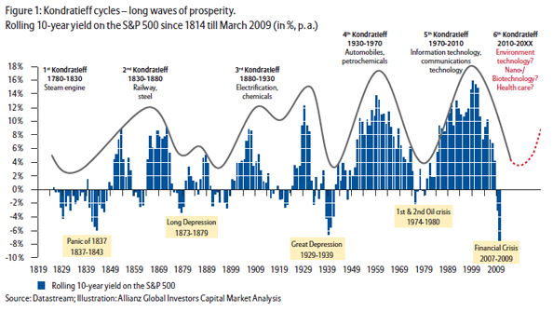
A válság magyarázatai és kezelési javaslatai
Nyikolaj Kondratyev orosz közgazdász cikluselmélete értelmében a modern gazdaság fejlődésében 50-60 éves ciklusperiódusok figyelhetők meg.
https://gurulohordo.blog.hu/2018/03/17/kondratyev_ciklusok (2020.09.29.)

Slide 5
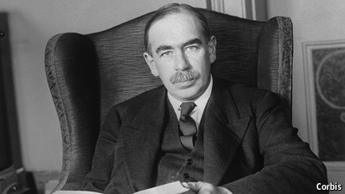
A válság magyarázatai és kezelési javaslatai
John Maynard Keynes brit köszgazdász „A foglalkoztatás, a kamat és a pénz általános elmélete” című, 1936-ban megjelent gazdaságelméleti alapművében az állami beavatkozás fontosságát hangsúlyozta a válság kezelése és az újabb válságok megelőzése kapcsán. Keynes szerint az államnak folyamatosan befolyásolnia kell a gazdasági folyamatokat, többek között a pénzügyi politika ellenőrzése, a nagy jövedelmek megadóztatása és a szegények támogatása révén. Emellett szorgalmazta az olyan nem termelő állami beruházásokat, amelyek hozzájárulnak a fizetőképes kereslet kialakulásához és fenntartásához, azonban nem bővítik a kínálatot.
John Maynard Keynes
https://www.economist.com/free-exchange/2013/11/26/john-maynard-keynes (2020.09.29.)

Slide 6
A válság következményei és a válságra adott válaszok: az Amerikai Egyesült Államok
A válság az USÁ-t érintette a legsúlyosabban, a nemzeti jövedelem 28 százalékkal, az export pedig egyharmadára csökkent, a munkanélküliek száma meghaladta a 12 milliót. A republikánus Harding válságkezelésre tett kísérletei nem hozták meg az eredményt, és a republikánusok elvesztették az 1932-es elnökválasztást. A demokrata párti Franklin Delano Roosevelt hivatalba lépését követően Keynes állami beavatkozást hirdető elméletére alapozva kezdett a New Deal (új irányvonal) elnevezésű gazdaságpolitika végrehajtásába.
A New Deal elemei:
államilag garantálták a banki megtakarításokat
megerősítették a Federal Reserve (FED) bankfelügyeleti szerepét
létrehozták a tőzsdefelügyeleti szerepkört ellátó Securities and Exchange Commission-t
a kölcsönök újrafinanszírozásának elősegítésére állami hitelszervezetet hoztak létre
A mezőgazdaságban a túltermelés megakadályozása érdekében korlátozták a termelést, és kárpótolta a farmereket.
közmunkaprogramot hirdettek, amelyet állami infrastruktúra-beruházások (kórház-, iskola-, híd-, út- és gátépítések) keretében hajtottak végre.

Slide 7
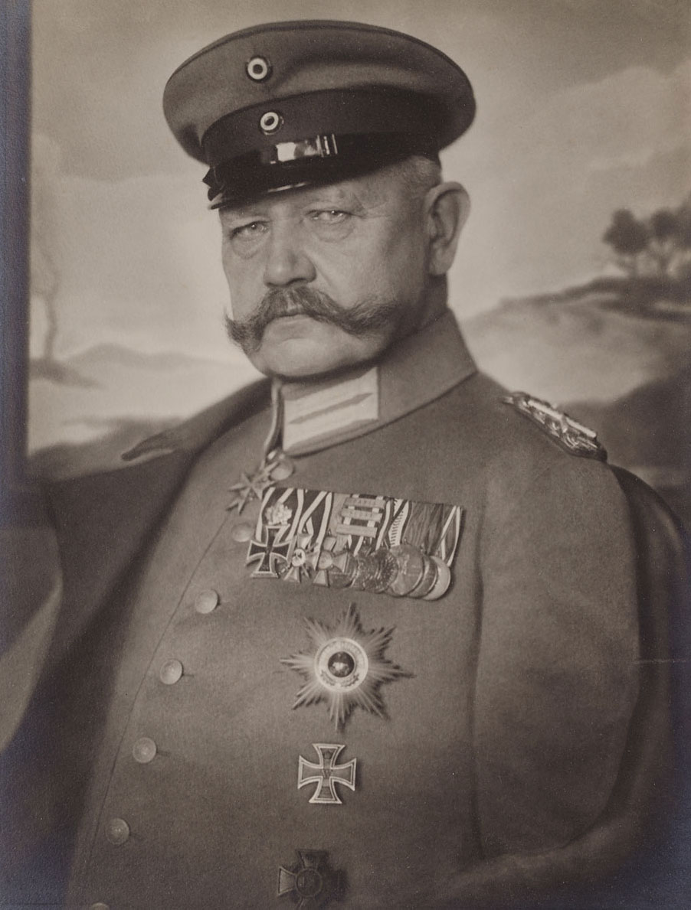
A válság következményei és a válságra adott válaszok: Németország
A válság az Egyesült Államok után Németországot érintette legerőteljesebben, 1929–1930 telén már több mint hárommillió munkanélküli volt Németországban. A válság gazdasági és szociális következményei hosszan tartó politikai krízist eredményeztek Németországban.
A Brüning-kormány deflációs gazdaságpolitikája sikertelennek bizonyult, elvesztette társadalmi támogatottságát.
Az 1930. szeptember 14-i paralamenti választások eredményeképpen az NSDAP – a német parlamentarizmus történetében példátlan módon – 18,3 százalékkal (107 képviselő) a szociáldemokraták (SPD) után a második legerősebb frakcióként vonult be a Reichstagba.
A lakosság életszínvonalának rohamos csökkenését politikai radikalizálódás kísérte, elszaporodtak a szélsőséges pártokhoz köthető félkatonai szervezetek,a melyek gyakran csaptak össze egymással.
1932 elején birodalmi elnökválasztásra került sor, amelyen Paul von Hindenburgot újraválasztották (Hitler is a jelöltek között volt).
1932. június 1-jén a lemondott Brüning-kormány helyét Franz von Papen kabinetje veszi át.
Paul von Hindenburg
https://www.britannica.com/biography/Paul-von-Hindenburg (2020.09.29.)

Slide 8
A válság következményei és a válságra adott válaszok: Németország
Papen támogatottsága még Brüningénél is alacsonyabb volt, Hindenburg – hogy megelőzze a kormány elleni bizalmatlansági indítványt – június 4-én feloszlatta a Reichstagot.
Az 1932. július 31-i parlamenti választások kimagasló győztese a nemzetiszocialista párt lett; 37,3 százalékot és ezzel 230 képviselői helyet szerzett.
1932. augusztus 13-án Hitler Hindenburgnál „a kormány vezetését és teljes mérvű államvezetést” követelt pártja számára. Hindenburg azonban csak koalíciós kormányban tudta elképzelni az NSDAP-t.
1932. november 6-án ismét Reichstag-választások voltak, amelyen a „Papen-pártok” (DVP és DNVP) enyhén növelték szavazataikat, miközben a nemzetiszocialisták szavazatainak aránya 37,8 százalékról 33,5 százalékra csökkent, s 34 mandátumot veszítettek. Hindenburg ismét koalíciós kormányzást kínál fel Hitlernek, aki ezt ismét visszautasítja, így Hindenburg 1932. december 3-án Kurt von Schleichert nevezte ki kancellárrá.
Schleichernak azonban nem sikerült parlamenti támogatókat találnia, így 1933. január 28-án lemondott.
1933. január 30-án Hindenburg kinevezte kancellárrá Hitlert.

Slide 9
A válság következményei és a válságra adott válaszok: Németország
Hitler a gazdasági válság következményeinek kezelésében szintén az aktív állami beavatkozás elméletére alapuló gazdaságpolitikába kezdett.
A közmunkaprogramok és a fokozatosan kibontakozó újrafelfegyverzésnek köszönhetően 1932 és 1938 között 6 millióról gyakorlatilag nullára csökkent a munkanélküliség.
1936-ban felállították a Négyéves Terv Hivatalát, amely a gazdasági élet irányítását felügyelte, a magántulajdon megmaradt, de a termelést az államilag előírt elgondolásoknak megfelelően kellett megszervezni a gyárakban és az üzemekben.
Az intézkedéseknek köszönhetően 1933 és 1938 között a német ipari termelés több mint a kétszeresére nőtt, 1938-ban már jelentősen meghaladta a válság előtti szintet.
Adolf Hitler
https://www.britannica.com/biography/Adolf-Hitler (2020.09.29)

Slide 10
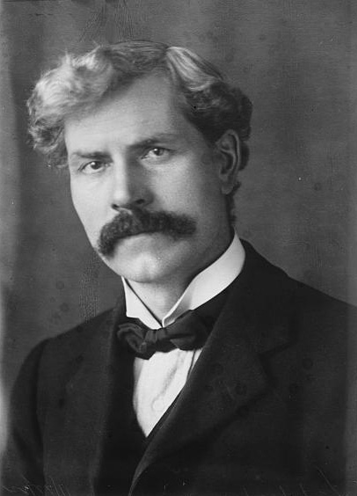
A válság következményei és a válságra adott válaszok: Nagy-Britannia
Az 1929 októberében kirobbant nagy gazdasági válság Nagy-Britanniát kezdetben pénzügyi válságként sújtotta.
Az 1929-es parlamenti választások eredményeként a munkáspárti Ramsay MacDonald alakíthatott kormányt, akinek viszont a politikai elveivel és választási ígéreteivel szemben álló gazdaságpolitikát kellett a válság miatt megvalósítania.
1931-ben MacDonald lemondott, de őt választották meg a nagykoalíciós kormány vezetésére is, kizárták a Munkáspártból.
Az új koalíciós kormány azonnal elkezdte végrehajtani a szigorú és népszerűtlen intézkedéseket: csökkentette a munkanélküli-segélyeket, csökkentették a hivatalnokok, tanárok, rendőrök fizetését.
1933-ra Nagy-Britannia túljutott a válságon, ami a belpolitikai viszonyokra is nyugtatóan hatott, az 1935-ös választásokon a konzervatívok magabiztos győzelmet arattak, Stanley Baldwin vezetésével.
Ramsay MacDonald
https://www.historytoday.com/archive/fall-ramsay-macdonald (2020.09.29.)
Stanley Baldwin
https://www.britannica.com/biography/Stanley-Baldwin (2020.09.29.)

Slide 11
A válság következményei és a válságra adott válaszok: Franciaország
Franciaország:
A mezőgazdaság nagy súlya, az ország keleti határán folytatott erdőépítési munkálatok (Maginot-vonal), valamint a kikötő- és csatornaépítések okán a válság csak 1931-ben érte el Franciaországot.
Az ipari termelés negyedével csökkent, a válság legsúlyosabban a fogyasztási cikkeket gyártó iparágakat sújtotta.
A gazdasági és társadalmi nehézségek politikai instabilitást eredményeztek.
1934-ben robbant ki az ún. Stavinsky-ügy.
Az 1936 tavaszán tartott választások eredményeképpen jött létre az első népfront kormány a szocialista Léon Blum vezetésével.
1936. június 7-én aláírták a Matignon-egyezményt, amelynek értelmében 7-15 százalékkal emelkedtek a munkabérek, elfogadták a kollektív szerződések rendszerét, elismerték a szakszervezeti jogokat. A francia Nemzetgyűlés továbbá elfogadta a heti 40 órás munkaidőt, és a két hetes fizetett szabadságot.
Léon Blum
https://www.larousse.fr/encyclopedie/personnage/L%C3%A9on_Blum/109175 (2020.09.29.)

Slide 12
KÖSZÖNöm A FIGYELMET!
Jelen tananyag a Szegedi Tudományegyetemen készült az Európai Unió támogatásával.
Projekt azonosító: EFOP-3.6.2-16-2017-00007

